Slide 1

ACUERDO DE SUBVENCIÓN SLV-C-MOH 2025–2027
Visita de Monitoreo — Componente Tuberculosis 2026
Revisión de indicadores clave del programa nacional de control de la tuberculosis. 18 de junio de 2026

Slide 2
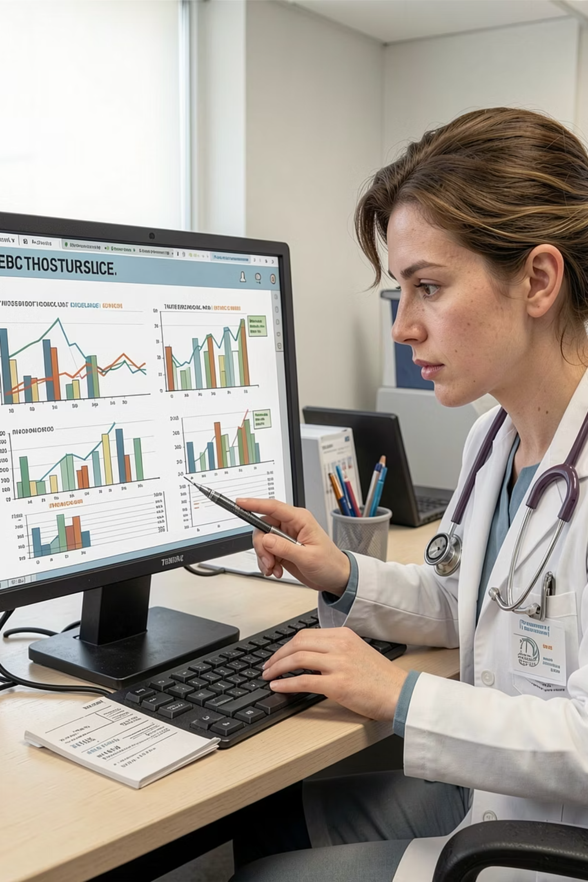
Indicadores Seleccionados
TB I-2
Tasa de incidencia de tuberculosis por 100.000 habitantes
TBDT-4 — Otro 4
Porcentaje de pacientes con TB (casos nuevos y recaídas) analizados con pruebas de diagnóstico rápido recomendadas por la OMS en el momento del diagnóstico

Slide 3

CONCEPTO CLAVE
¿Qué es una tasa de incidencia?
"La tasa de incidencia nos dice qué tan rápido se está propagando la tuberculosis en nuestra comunidad durante este año. No cuenta a todos los que ya están en tratamiento desde hace años, sino únicamente a las personas que eran sanas y acaban de enfermarse este año. Es el termómetro que nos indica si el microbio de la tuberculosis está ganando terreno o si lo estamos frenando."
Permite comparar la carga de enfermedad entre distintas poblaciones y períodos, siendo fundamental para la vigilancia y la planificación en salud pública.

Slide 4
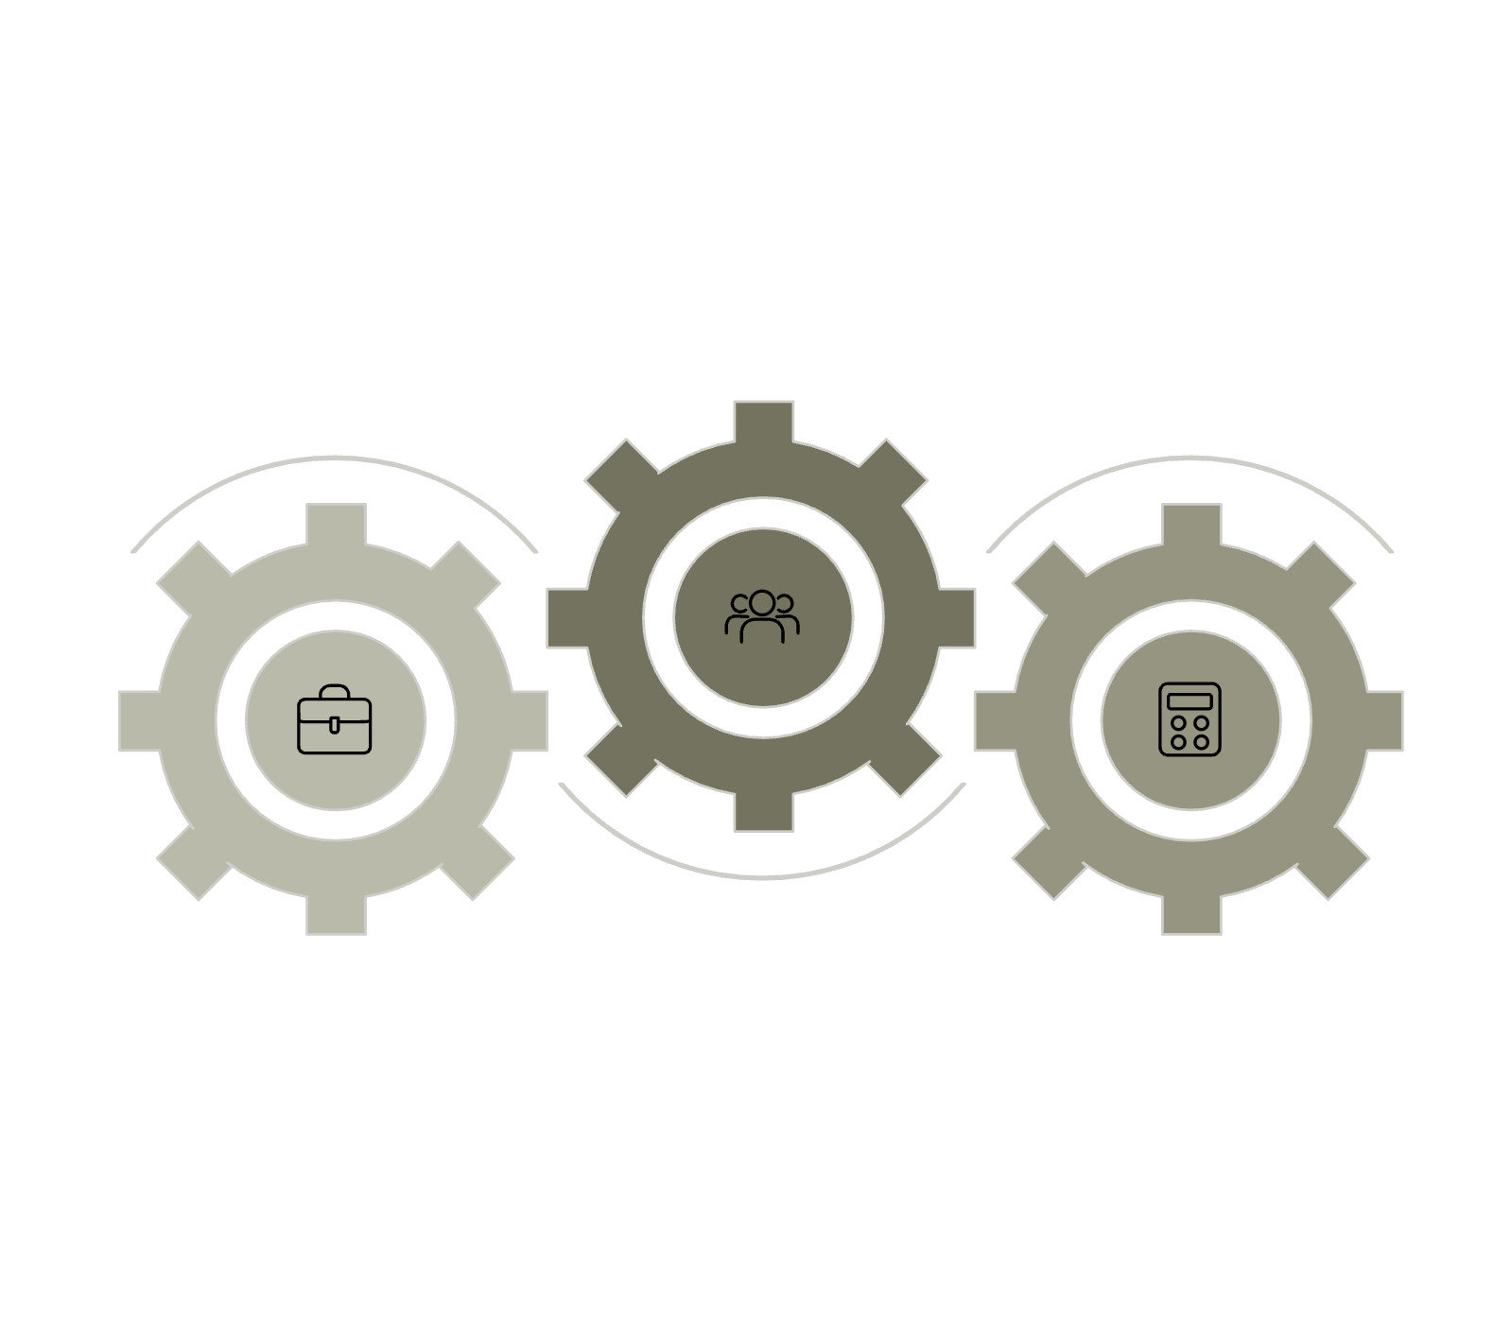
¿Cómo se calcula la tasa?
Población Total
Contar la población total en riesgo que podría enfermarse.
Identificar casos
Multiplicar ×100,000
Contar los casos nuevos de personas que se enfermaron.
Dividir casos entre población y multiplicar para un número comparable y entendible.
Fórmula: (Número de casos de TB ÷ Total de la población) × 100.000
Interpretación: Por cada 100.000 habitantes, ese es el número de personas enfermas de tuberculosis registradas en el período.

Slide 5

INDICADOR TB I-2
Tasa de incidencia notificada de tuberculosis por 100.000 habitantes
67.5
91
98.4
Tasa 2023
Tasa 2024
Tasa 2025
Casos por 100.000 hab. — 4.282 casos diagnosticados
Casos por 100,000 hab. - 5,796 casos diagnosticados
Casos por 100,000 hab. - 6,050 casos diagnosticados
50
Línea base OMS
Incidencia estimada en el Global Report TB 2023
El incremento entre 2022 y 2023 se atribuye principalmente al diagnóstico en población de alta vulnerabilidad.

Slide 6
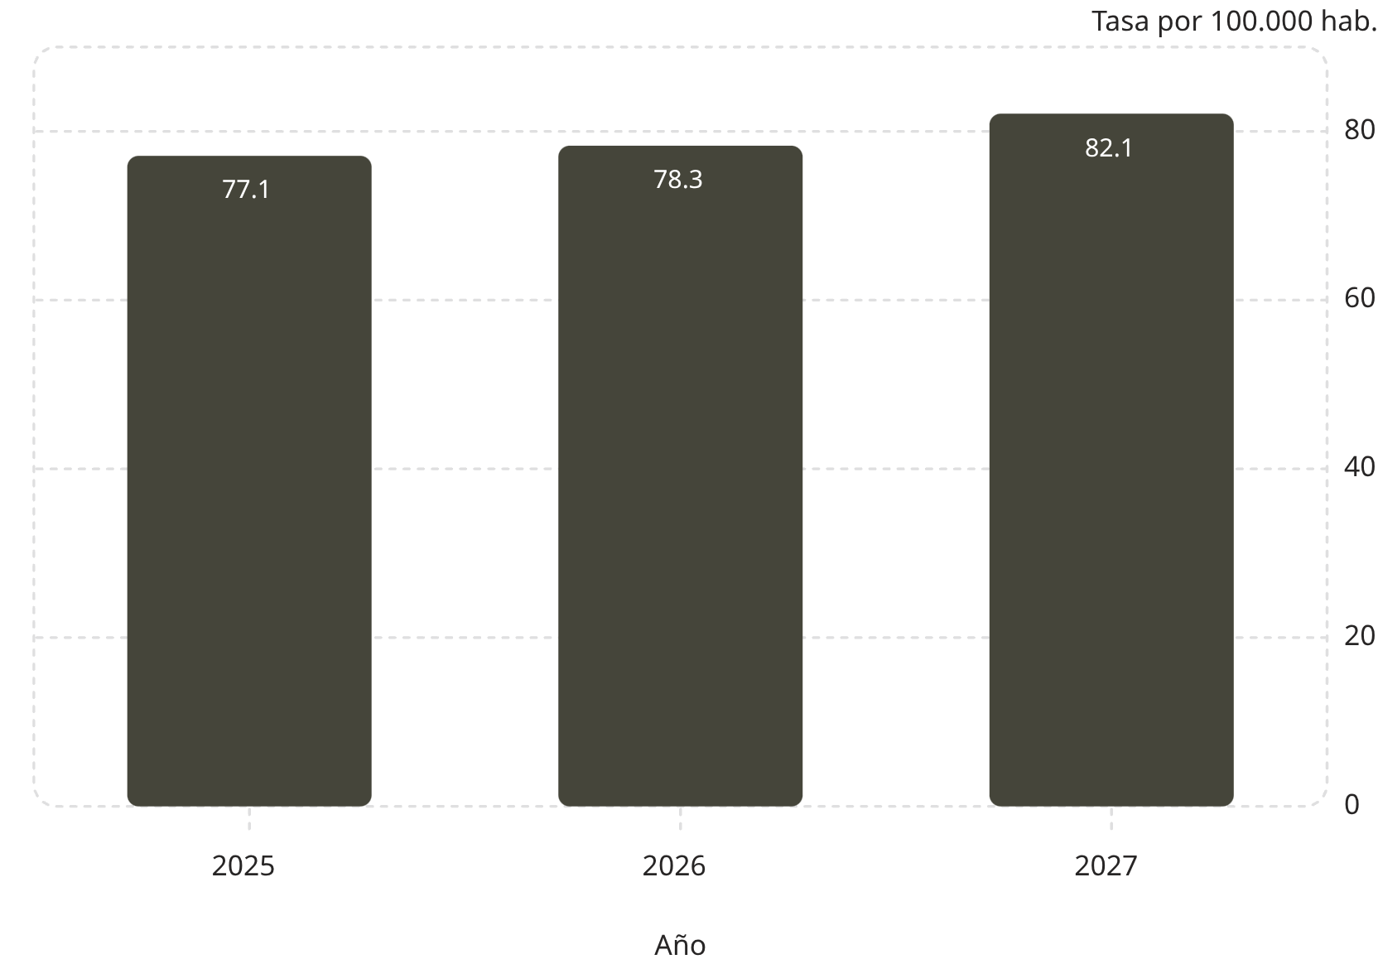
Proyección estimada de metas para el período de la subvención
Tendencia observada
La tasa estimada de la subvención SLV - C - MOH P02 ha aumentado de forma sostenida, reflejando una mayor capacidad de detección en poblaciones vulnerables.
Factores influyentes en la incidencia TB
Impacto de la Población en mayor riesgo y vulnerabilidad (PPL).
Mejoras en la Capacidad Diagnóstica y Reducción del Subregistro
Incidencia en Poblaciones de Alto Riesgo (VIH y Diabetes)
Secuelas de la Pandemia de COVID-19

Slide 7
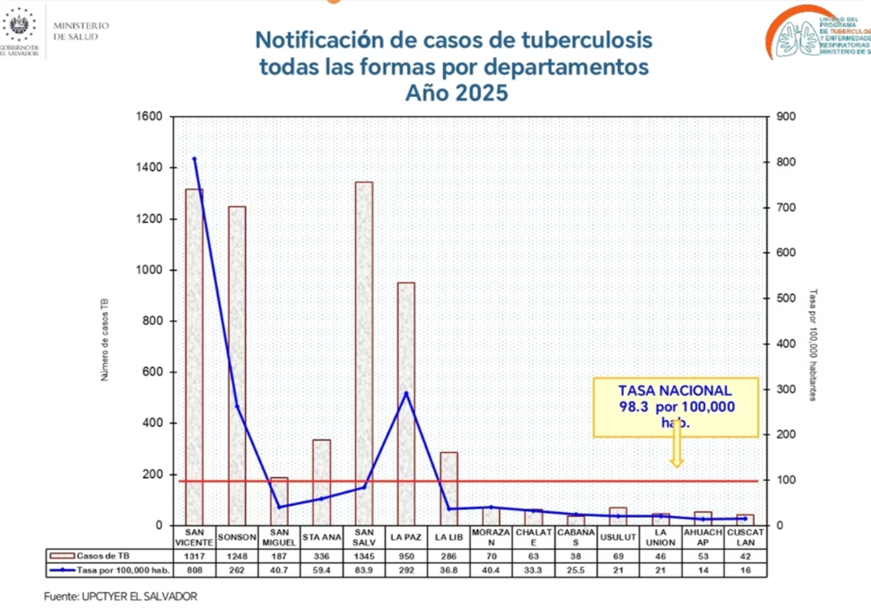
En El Salvador adonde se encuentran la mayor incidencia de TB

Slide 8
En El Salvador adonde se encuentran la mayor incidencia de TB
Región
Departamentos con Mayor Incidencia
Factores Clave
Central / Paracentral
San Salvador, La Libertad
Mayor densidad poblacional, zonas urbanas de escasos recursos y centros penales de gran envergadura.
Occidental
Santa Ana, Sonsonate
Mayor proporción histórica de casos por regiones de salud y alta concentración de traslados penitenciarios.
Oriental
San Miguel
Nodo urbano del oriente del país con centros penales periféricos.

Slide 9

INDICADOR TBDT-4 — OTRO 4
Diagnóstico rápido de tuberculosis
Porcentaje de pacientes con tuberculosis notificados —casos nuevos y recaídas— analizados con las pruebas de diagnóstico rápido recomendadas por la OMS en el momento del diagnóstico.

Slide 10

TBDT-4: Supuestos de estimación de metas
El diagnóstico preciso es fundamental para la atención de la TB. Las pruebas moleculares rápidas garantizan detección temprana y tratamiento oportuno.
Xpert MTB/RIF Ultra
Baciloscopia y cultivos
Prueba diagnóstica inicial para TB y detección de resistencia a rifampicina; priorizada en poblaciones de alto riesgo
Pruebas complementarias disponibles en la red de laboratorios del programa

Slide 11

TBDT-4: Definición operativa del indicador
Numerador
Denominador
Número de pacientes con TB (nuevos y recaídas) analizados con pruebas de diagnóstico rápido recomendadas por la OMS en el momento del diagnóstico
Número total de pacientes con TB notificados (nuevos y recaídas) en el año de reporte
Periodicidad
Fuente
Reporte anual, no acumulativo
Sistema nacional de información del programa de control de TB
Este indicador refleja el compromiso del país con el diagnóstico oportuno y de calidad, elemento clave para el control efectivo de la tuberculosis.

Slide 12
TBDT-4 - Otro 4 Porcentaje de pacientes con tuberculosis notificados -casos nuevos y recaídas - analizados con las pruebas de diagnóstico rápido recomendadas por la OMS en el momento del diagnóstico.

Slide 13
Indicador Contractual
42.0
TBDT-4 - Otro 4 Porcentaje de pacientes con tuberculosis notificados -casos nuevos y recaídas - analizados con las pruebas de diagnóstico rápido recomendadas por la OMS en el momento del diagnóstico.
Meta año 2026 |  | Resultados primer semestre (enero – marzo 2026)
Meta n# Meta d# | Meta % | Resultado (n# / d#) | Resultado % | Alcance de resultado periodo evaluado
 | 60.00% | (866 / 2,074) | 41.75 %
Con la utilización de IA en Radiografías en los CP los casos de TB clínicamente diagnosticados, han ido en incremento en la notificación de casos.

